Slide 1
接口测试流程介绍
MeterSphere 开源社区
2023 年 11 月

Slide 2
01.
了解接口测试流程。
课程目标
02.
了解接口测试各个流程需要做什么
通过本课程的学习，您将可以
03.
掌握接口测试整个流程

Slide 3
目
录
第一节 接口测试流程
CONTENTS

Slide 4
章
节
第一节 接口测试流程
1.1 软件开发流程
CONTENTS
1.2 接口测试介入时机
1.3 接口测试流程介绍

Slide 5
1.1 软件开发流程
软件产品最终具备哪些功能由客户需求决定，客户需求如何转化为最终的软件产品要经过一系列的开发过程。
软件开发流程

Slide 6

1.1 软件开发流程（续）
需求分析：
产品经理接到需求方的需求后，会编写一份需求文档和产品原型图，等文档写好后，产品经理组织开发和测试工程师进行需求沟通会，跟开发工程师和测试工程师介绍新项目要实现的功能。开发和测试工程师接到新项目时，要充分了解需求，以便后续业务能顺利开展。

Slide 7

1.1 软件开发流程（续）
软件设计：
架构师根据产品的需求进行技术方案的设计，把业务逻辑转换成技术逻辑。以便开发工程师快速理解，并进行开发。因此架构师需要进行技术概要设计 、技术 详细设计，在该过程中，实现数据库的设计、代码框架的设计等。

Slide 8

1.1 软件开发流程（续）
编码实现：
开发工程师根据技术概要设计 、技术详细设计进行代码实现，代码开发包括前端和后端。代码开完完毕后，开发工程师一般会进行自测，然后再进行前后端联调。

Slide 9

1.1 软件开发流程（续）
测试：
开发工程师完成开发后，进行提测，测试工程师接入测试， 测试工程师将代码部署到测试环境进行测试，测试包含功能、接口、性能等测试。在测试过程中，测试工程师如果发现功能缺陷，会提BUG 给开发工程师修复或者优化，直到接口满足质量标准为止。此时才会出对应的测试报告。

Slide 10

1.1 软件开发流程（续）
运行与维护：
测试完成后，由产品经理验收功能，之后系统软件满足上线标准，即可启动上线，上线前需要由运维工程师进行服务环境部署，并上线至生产环境。上线完成后有些团队还需要产品经理线上再进行验收，或者测试工程师再进行验收。

Slide 11
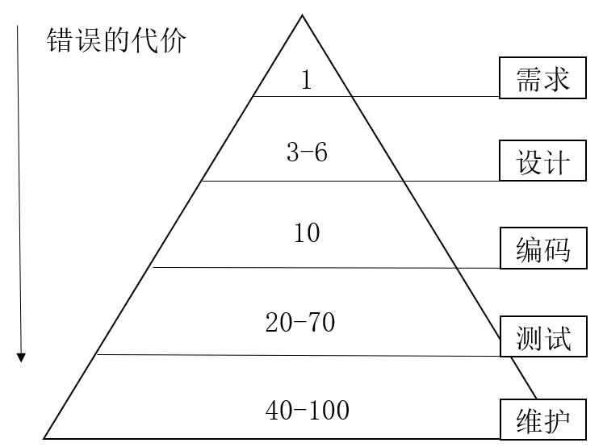

1.2 接口测试介入时机
从图中可以看出:
发现错误的时间越靠下，修改缺陷的代价越高，甚至成倍增长。
软件发布后才发现问题并进行修复，通常需要多花更多的成本。
修正错误的代价不是随软件开发时间线性增长，而几乎是呈指数增长的。
尽早开展测试

Slide 12
1.3 接口测试流程介绍
需求分析
01
用例设计
02
接口测试流程
用例评审
03
环境部署
04
测试执行
05
测试报告
06

Slide 13

1.3 接口测试流程介绍
需求分析：
测试工程师接到测试需求后，要充分了解需求文档的业务，然后对需求文档的业务进行分析，明确测试目的和范围，测试工程师不仅要了解业务，还要了解系统的整个架构和业务的数据流向，以便后续测试定位问题。

Slide 14
1.3 接口测试流程介绍
用例设计：
测试工程师在进行测试前，要根据需求文档和接口中文档进行用例设计，原则上接口用例要覆盖需求文档的所有业务场景，以及字段的是否必填、字段的长度，错误码等，业务越重要，用例等级越高，需要着重去测试。

Slide 15
1.3 接口测试流程介绍（续）
编写测试用例：根据测试场景编写测试用例，包括输入参数、预期结果等
分析需求：了解接口的功能和预期结果
6
1
执行测试用例：使用测试工具执行测试用例，观察实际结果与预期结果是否一致
更新测试用例：根据测试结果更新测试用例，以便后续测试和维护
5
2
设计测试场景：根据需求设计不同的测试场景
评估测试结果：根据测试结果评估接口的稳定性和兼容性，找出潜在的问题并修复
4
3

Slide 16
1.3 接口测试流程介绍（续）
用例评审：
测试用例设计好后，需要组织产品经理和开发工程师进行用例评审，在用例评审过程中，产品经理和开发工作师会评估测试用例设计是否合理，业务是否全部覆盖到。如果用例设计不合理或者业务覆盖不全，需要重新再写，然后再进行评审，用例评审通过后，才可以进行测试。

Slide 17
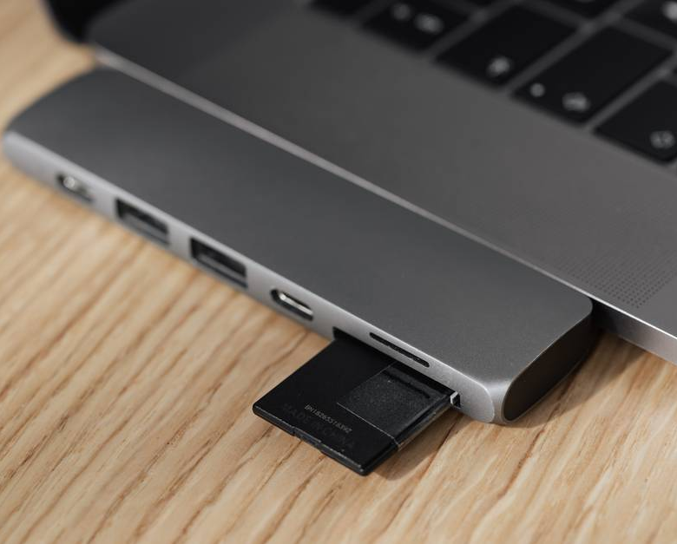
1.3 接口测试流程介绍（续）
环境部署
测试工程师一般在测试环境下进行接口测试，测试通过后，往往会由运维人员将测试通过的代码版本部署至预热环境，预热环境测试通过后再部署到线上生产环境。
测试环境
三套环境
预生产环境
生产环境

Slide 18
1.3 接口测试流程介绍（续）
1.测试环境
2.预生产环境
3.生产环境/线上环境
开发工程师开发完成后，会将代码提交至代码仓库，测试人员从代码仓库中拉取代码部署至测试环境，测试工程师在该环境下进行日常测试。
预生产环境是测试环境到生产环境的过渡，测试环境验证通过后。代码会部署至预热环境，将测试用例回归一遍。验证功能是否正常，如果在预热环境测试通过，那么再部署至生产环境。
生产环境/线上环境是用户使用的环境，由特定人员来维护。生产环境一般会部署在多台机器组成的集群上，以防某台机器出现故障影响系统运行。在集群中，当某台机器出现故障时，其他机器可以继续运行，不会影响用户使用。集群环境也可以支持更多的用户访问系统。

Slide 19

1.3 接口测试流程介绍（续）
测试执行：
环境部署好后，测试工程师会按照接口用例先在测试环境执行测试，测试环境测试通过后，再部署到预生产环境，测试工程师在执行用例过程中，同时会将接口用例转化为接口自动化脚本，通过自动化执行用例，能提高执行效率。

Slide 20
1.3 接口测试流程介绍（续）
生产环境执行：
为了保证生产环境功能可以正常使用，生环境环境也是要测试的，但生产环境不能随便操作，以免造成生产事故，一般用特定的设备和测试数据去测试。

Slide 21
1.3 接口测试流程介绍（续）
执行测试
准备测试数据：根据接口文档，准备测试所需的数据
编写测试用例：根据接口文档，编写测试用例，包括输入参数、预期输出等
执行测试：使用测试工具，执行测试用例，观察实际输出是否符合预期
分析测试结果：分析测试结果，判断接口是否通过测试，找出存在的问题
提交测试报告：将测试结果和问题提交给开发人员，以便进行修复和优化

Slide 22
1.3 接口测试流程介绍（续）
分析测试结果
检查测试覆盖率：确保所有接口都已被测试
1
1
2
分析测试数据：检查测试数据是否正确，是否存在异常
2
定位问题：根据测试结果，定位问题所在
3
5
修复问题：修复问题，重新进行测试，确保问题已解决
4
3
4
生成测试报告：总结测试结果，生成测试报告，为后续工作提供参考
5

Slide 23
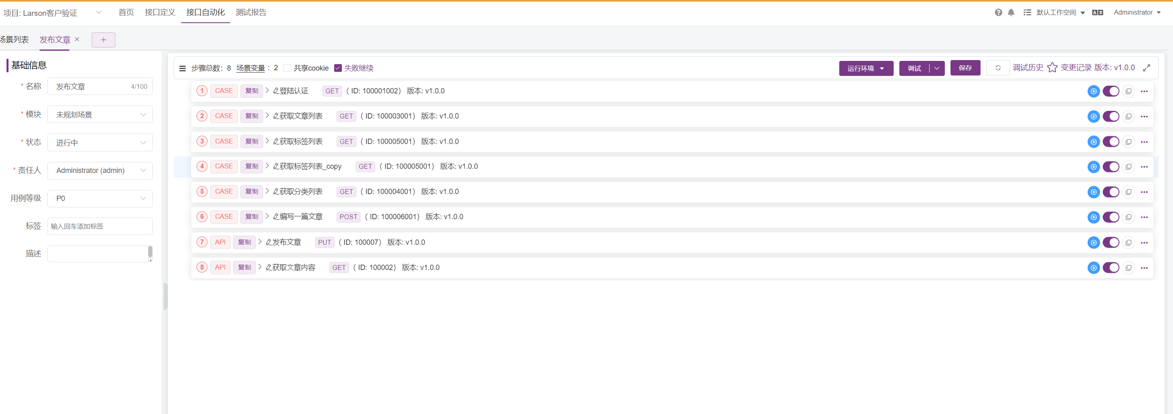
1.3 接口测试流程介绍（续）
自动化脚本

Slide 24
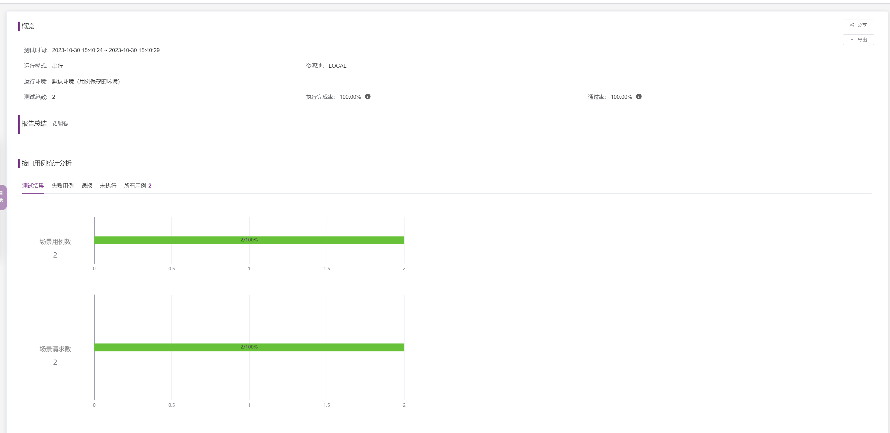
1.3 接口测试流程介绍
自动化测试报告

Slide 25
1.3 接口测试流程介绍（续）
测试报告：
测试用例全部执行通过后，测试工程师需要编辑一份测试报告，测试报告包含用例数、用例执行的结果、测试是否通过等。运维工程师根据测试报告的结果，将代码部署到生产环境。

Slide 26
1.3 接口测试流程介绍（续）
优化测试策略
优先测试核心功能：确保核心功能正常，减少测试时间
01
优化测试环境：确保测试环境稳定，减少测试干扰因素
02
设计测试用例：根据接口特点设计针对性测试用例，提高测试覆盖率
03
采用自动化测试：提高测试效率，减少人工成本
04

Slide 27
1.3 接口测试流程介绍（续）
提高测试效率
测试结果分析：对测试结果进行分析，找出问题所在，提高测试效率
1
2
自动化测试：使用自动化测试工具，提高测试效率
测试数据分离：将测试数据和测试代码分离，提高测试数据的可重用性
测试环境隔离：使用虚拟化技术，实现测试环境的隔离，提高测试效率

Slide 28
1.3 接口测试流程介绍（续）
降低测试成本
测试策略优化：优化测试计划和测试用例，降低测试执行成本
测试数据管理：优化测试数据准备和维护，降低测试数据成本
测试环境优化：优化测试环境搭建和维护，降低测试环境成本
1
自动化测试：通过自动化工具提高测试效率，降低人工成本
2

Slide 29
小结
了解开发流程。
了解测试介入时机。
了解接口测试流程。
掌握开发的流程。
掌握测试的流程。

Slide 30


谢谢！

